Slide 1
PHÒNG GIÁO DỤC VÀ ĐÀO TẠO QUẬN LONG BIÊN
TRƯỜNG MẦM NON HOA HƯỚNG DƯƠNG
BIỆN PHÁP SÁNG TẠO
Một số biện pháp tạo môi trường sư phạm trong trường mầm non giúp trẻ phát triển toàn diện.
Giáo viên: Nguyễn Thị Thu Hằng
NĂM HỌC 2022 - 2023

Slide 2
CẤU TRÚC BIỆN PHÁP SÁNG TẠO
PHẦN I: ĐẶT VẤN ĐỀ
1. Lí do chọn đề tài
1. Thực trạng vấn đề
II. CÁC BIỆN PHÁP ĐỂ GIẢI QUYẾT VẤN ĐỀ
2. Các biện pháp đã tiến hành
3. Hiệu quả biện pháp sáng tạo
1.Ý nghĩa biện pháp sáng tạo
PHẦN III: KẾT LUẬN VÀ KIẾN NGHỊ
2.Những bài hoc kinh nghiệm
3.Khuyến nghị

Slide 3
PHẦN I: ĐẶT VẤN ĐỀ
1. Lí do chọn đề tài
Giúp trẻ phát triển toàn diện đang là vấn đề được rất nhiều phụ huynh quan tâm, bởi vì nó có tầm quan trọng rất lớn vào sự thành công sau này của trẻ, nhất là trẻ em lứa tuổi mầm non.
GDMN giúp trẻ không ngừng phát triển. Do vậy đòi hỏi người làm công tác chăm sóc giáo dục trẻ phải có năng lực toàn diện, có những phẩm chất cần thiết mới hoàn thành được nhiệm vụ được giao.
Việc xây dựng môi trường sư phạm trong trường mầm non chính là cách giúp trẻ sống và lớn lên vui tươi lành mạnh an toàn. Đảm bảo cho trẻ tham gia tích cực chủ động vào quá trình hình thành những kĩ năng cần thiết cho cuộc sống
Từ thực tế giảng dạy tôi đã thực hiện nghiên cứu đề tài: “ Một số biện pháp tạo môi trường sư phạm giúp trẻ phát triển toàn diện “ nhằm tạo ra một môi trường sư phạm thật tốt giúp trẻ lớp tôi có thể tự tin, thoải mái và thật hạnh phúc khi được tới trường.

Slide 4
PHẦN II. CÁC BIỆN PHÁP ĐỂ GIẢI QUYẾT VẤN ĐỀ
1.Thực trạng vấn đề:
1.1 Thuận lợi:
- Được Phòng Giáo dục & Đào tạo quận Long Biên và Ban giám hiệu nhà trường tạo điều kiện về cơ sở vật chất để phục vụ cho giảng dạy.
- Tổ chức cho giáo viên các lứa tuổi được kiến tập học hỏi các trường đã thực hiện tốt việc chăm sóc giáo dục trẻ. Đồng thời giáo viên còn được tham gia tập huấn các chuyên đề mới vào đầu năm học.
1.2 Khó khăn:
- Đồ dùng hoạt động góc phải thay đổi theo từng chủ đề, sự kiện. Đồ dùng, đồ chơi phải đủ số lượng phục vụ cho hoạt động của trẻ.
- Một số trẻ trong lớp có tính thụ động, rụt rè, ít giao lưu trong giờ chơi.
- Phụ huynh đa phần bận công việc nên việc chăm sóc, giáo dục thêm trẻ tại gia đình còn chưa được chú trọng.

Slide 5
2. Các giải pháp thực hiện
2.1 Biện pháp 1: Luôn cập nhập thông tin mới – Bồi dưỡng chuyên môn nghiệp vụ. Nghiên cứu kĩ chương trình chăm sóc giáo dục trẻ Mầm non.
-Tích cực tham gia tập huấn các chuyên đề, các lớp bồi dưỡng chuyên môn nghiệp vụ hay các đợt kiến tập do phòng giáo dục, nhà trường tổ chức.
-Luôn nắm vững tâm sinh lý của trẻ để có phương pháp tổ chức các hoạt động, giúp trẻ hoạt động tích cực vào các hoạt động
Tôi định hướng được những kiến thức, nội dung trong năm học mà trẻ lớp tôi cần đạt được để có thể xây dựng môi trường trang trí lớp phù hợp với khả năng của trẻ, đúng chuẩn với mục tiêu đặt ra của lứa tuổi
Bên cạnh đó tôi còn hiểu được đặc điểm tâm sinh lý của trẻ ở tuổi này để tìm ra những biện pháp định hướng và giải quyết những hành vi tiêu cực của trẻ ở trường, lớp.

Slide 6
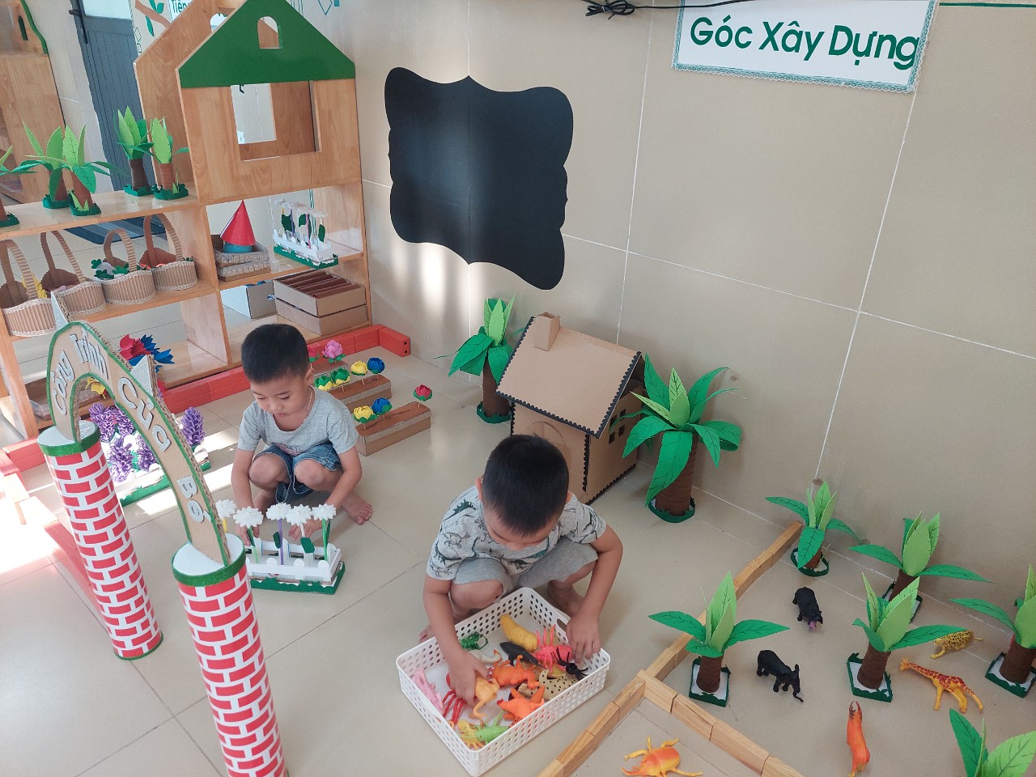
2.2 Biện pháp 2: Xây dựng môi trường vật chất trong trường mầm non
- Góc xây dựng: Góc xây dựng, tôi đã dán 1 bảng đen để trẻ sáng tạo với những bản thiết kế công trình và những vật liệu chuẩn bị sẵn để trẻ tự do khám phá. Ngoài ra, tôi đã chuẩn bị đồ chơi của góc như: các loại đồ chơi lắp ghép, một vài mô hình của cô, các loại cây cối hoa lá, các loại rau, củ quả, các loại động vật...
Mô hình trẻ chơi xây dựng

Slide 7
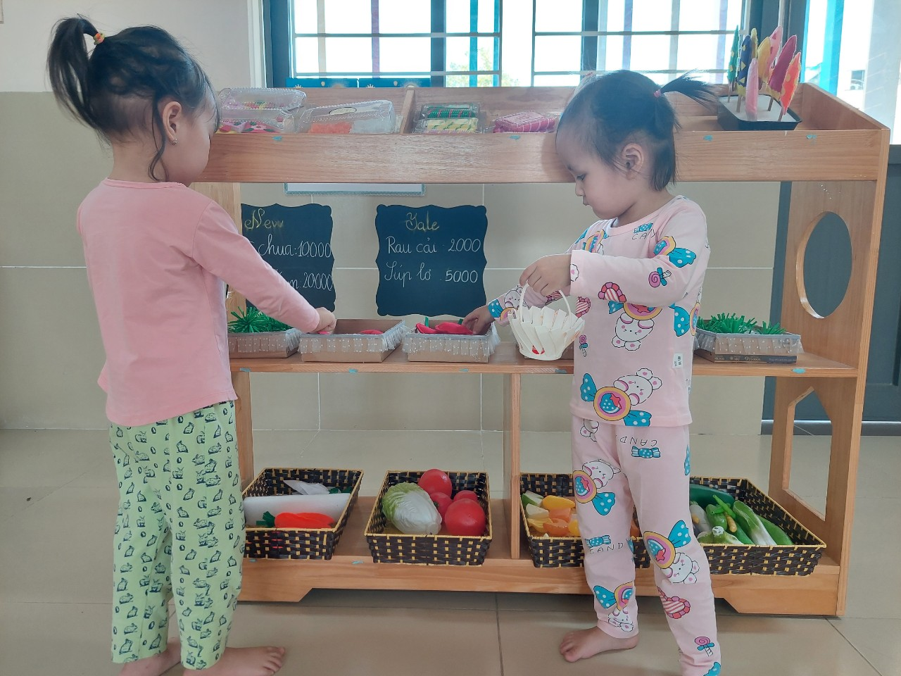
- Góc bán hàng: Đầu tiên tôi chuẩn bị tủ đồ các mặt hàng và bảng giá giúp trẻ nhận biết được chữ số củng cố kiến thức toán học. Các mặt hàng và giá tôi không dán cố định mà sẽ được thay đổi theo chủ đề giúp trẻ hứng thú, dễ dàng lấy ra sử dụng trong quá trình chơi...
Trẻ rất hứng thú bởi nhiều đồ dùng hấp dẫn do cô và trẻ cùng tạo ra

Slide 8
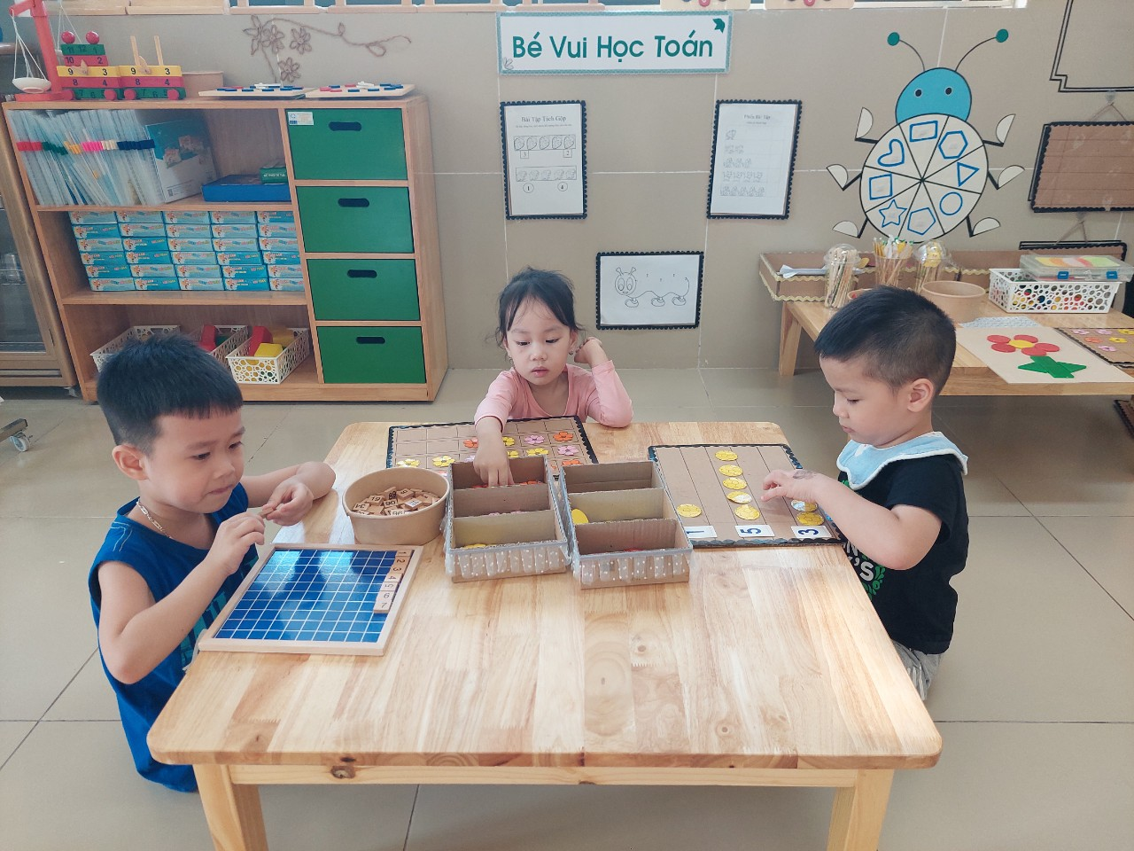
- Góc bé học toán: Ở góc này cần tạo không gian mở để trẻ được hoạt động thật nhiều giúp kích thích trẻ suy nghĩ, óc sáng tạo… Tôi đã lựa chon những kiến thức quan trọng đối với trẻ 4 - 5 tuổi để đưa vào góc như: Trang trí để trẻ chơi trò chơi sắp xếp theo qui tắc, thêm bớt cho đủ số lượng, nhận biết số lượng.....
Hình ảnh trẻ hoạt động tại góc toán

Slide 9
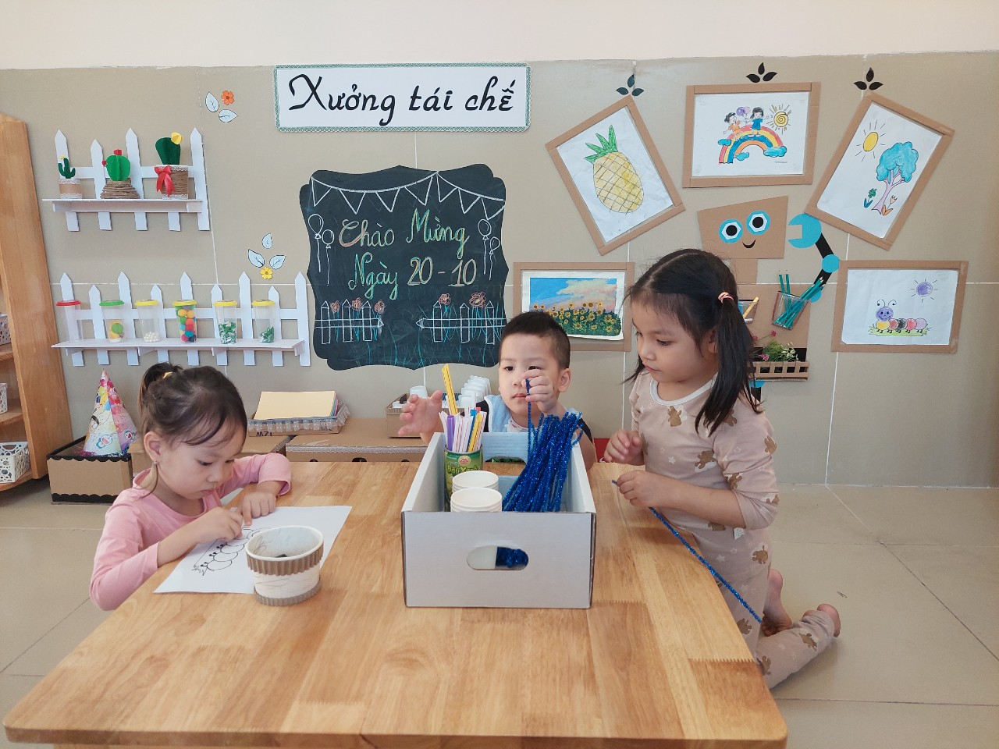
- Góc tạo hình: Đây là nơi có rất nhiều nguyên vật liệu mở để trẻ thoải mái tự do sáng tạo. Tôi đã cùng phụ huynh sưu tầm nhiều loại nguyên liệu khác nhau như: lá cây khô, cành cây, vỏ trứng, vỏ sò, ống hút, que kem... để trẻ có nhiều điều kiện sáng tạo với các nguyên vật liệu mở.

Slide 10
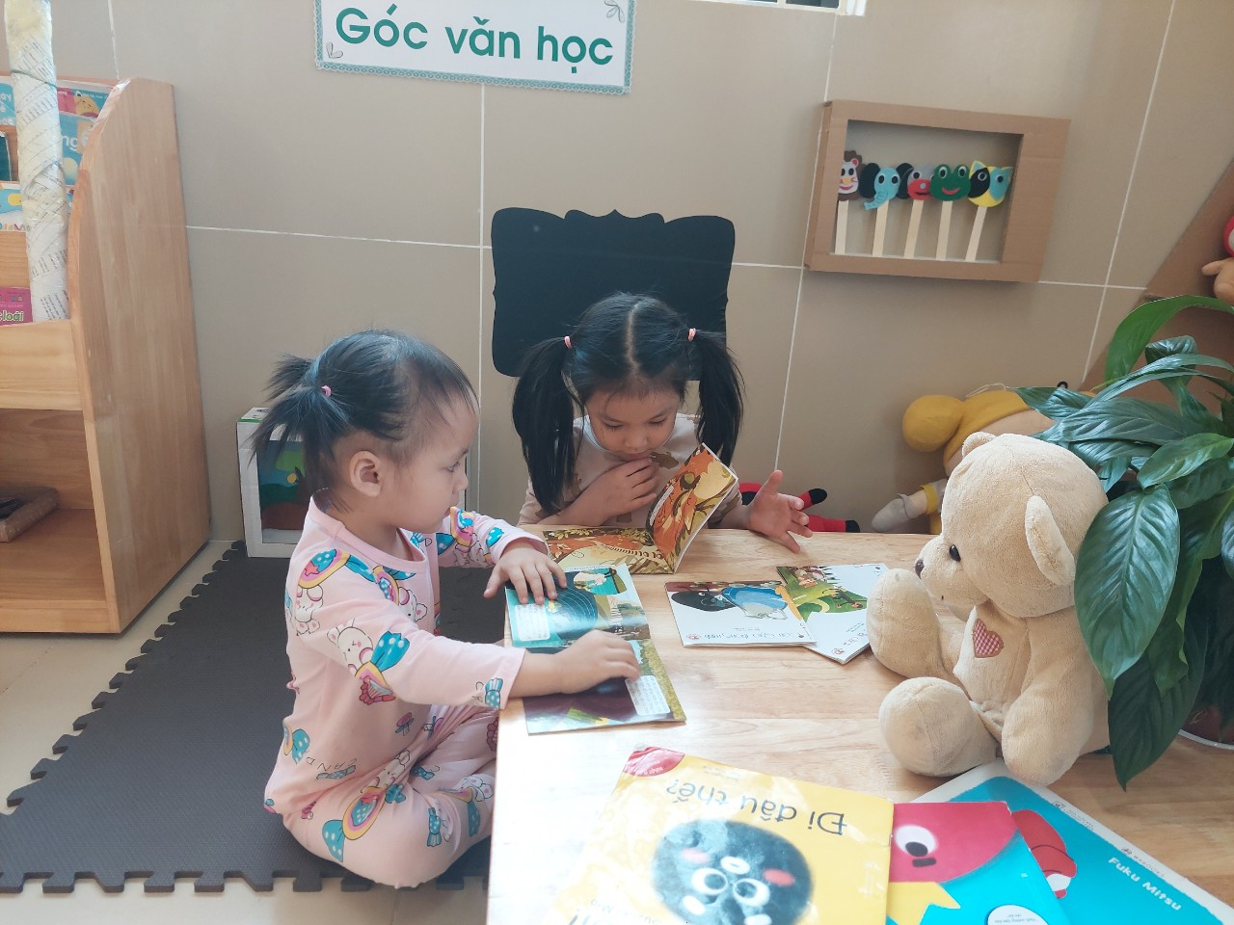
- Góc văn học: Ở góc này trẻ bước vào một môi trường có nhiều điều kiện để trao đổi, giao tiếp với nhau giúp phát triển ngôn ngữ. Do đó tôi đã làm những nhân vật rối đủ các loại như: Rối dẹt, rối tay để cho trẻ dễ dàng sử dụng. Bên cạnh là mảng tường treo các câu chuyện để trẻ kể chuyện theo tranh và kể chuyện sáng tạo.

Slide 11
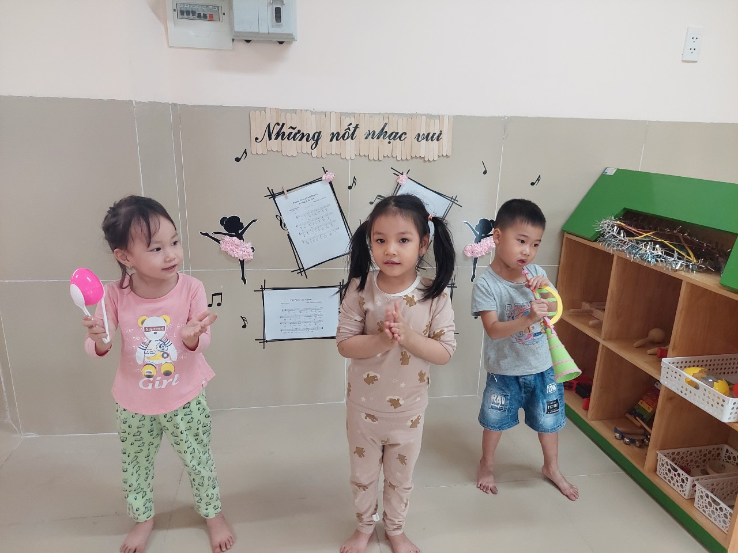
- Góc âm nhạc: Ở chính giữa tôi trang trí hình ảnh các bạn đang múa và các bản nhạc giúp kích thích hứng thú cũng như cho trẻ làm quen với khuôn nhạc, nốt nhạc. Bên cạnh là khu vực để dụng cụ âm nhạc cho trẻ dễ dàng lấy và cất khi chơi tại góc.
Tôi đã sưu tầm nhiều loại nguyên liệu khác nhau để tạo thành những dụng cụ âm nhạc cho trẻ sử dụng.
Trẻ hào hứng múa hát tại góc âm nhạc

Slide 12
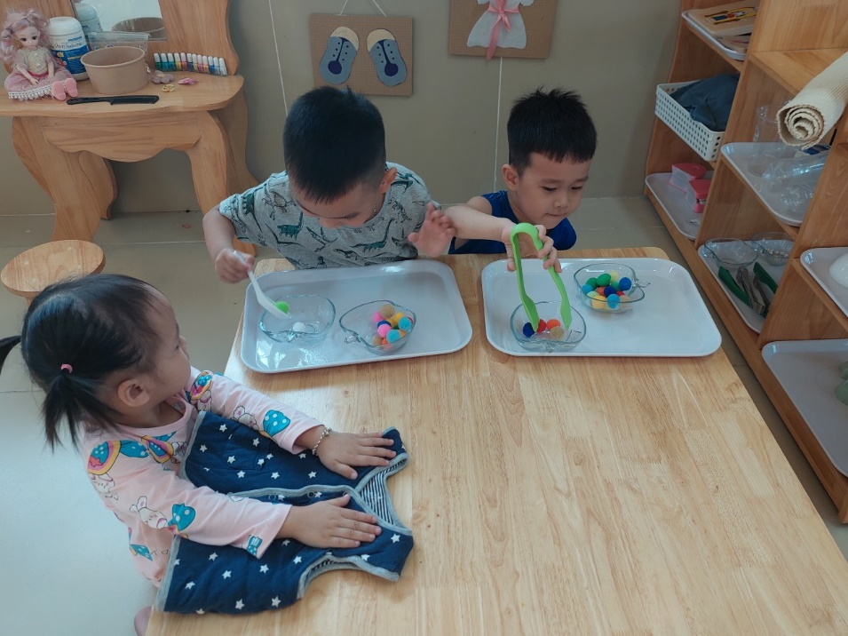
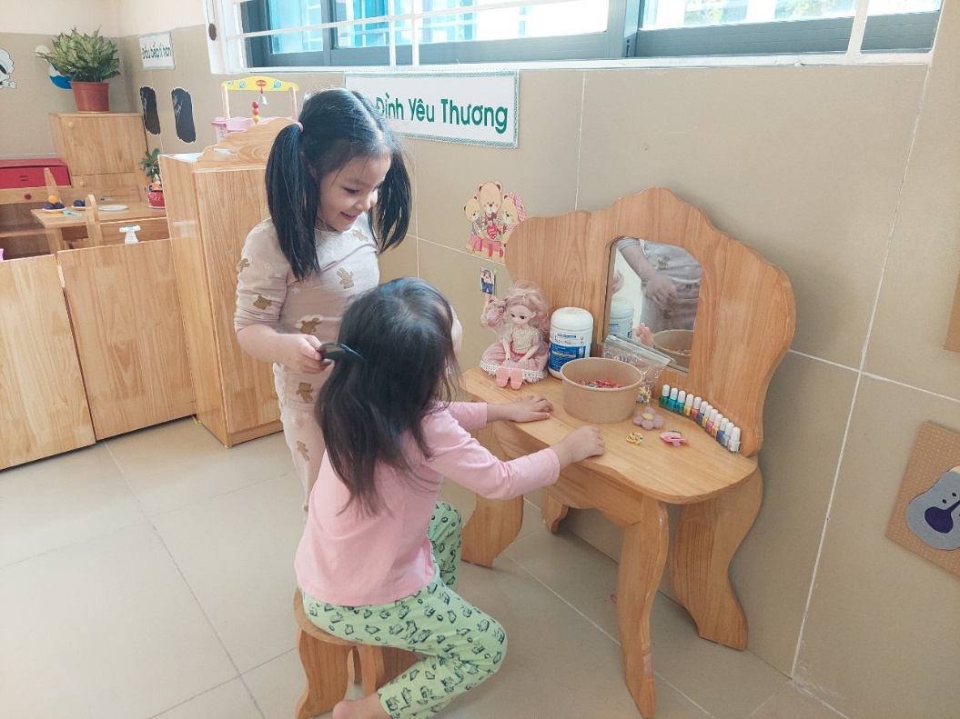
- Góc thực hành kĩ năng cuộc sống: Đây là góc chơi mà trẻ rất thích thú vì trẻ được thực hành những kĩ năng trong cuộc sống hàng ngày như: Đóng mở khuy áo, buộc nơ, tạo kiểu tóc cho bạn, buộc dây giày,...
Hình ảnh trẻ chơi ở góc thực hành kĩ năng cuộc sống

Slide 13
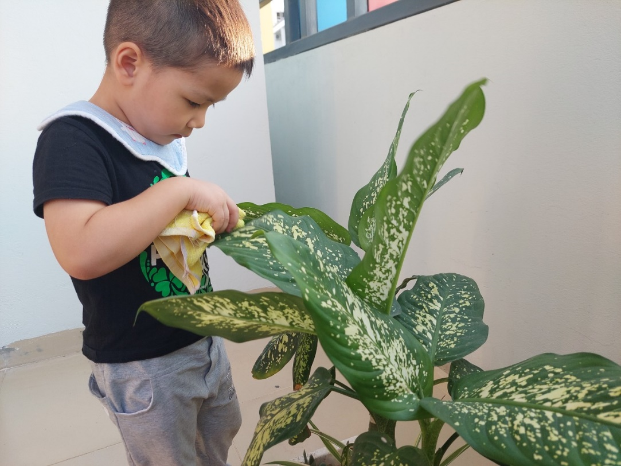
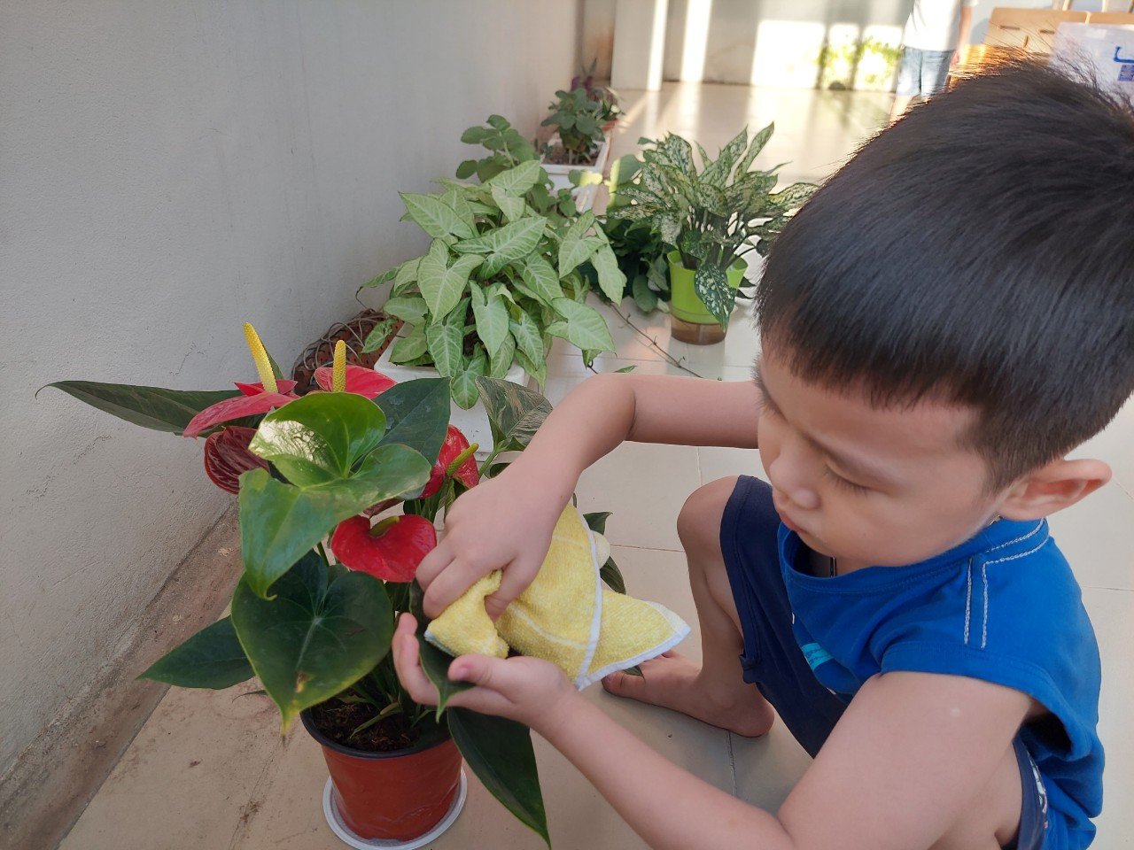
- Góc thiên nhiên: Được chơi ở góc thiên nhiên khám phá sự phát triển của cây, hít thở không khí trong lành giúp trẻ vui vẻ thích thú và biết yêu quý thiên nhiên hơn. Tôi đã sưu tầm nhiều chậu cây nhỏ xinh bày tại góc cho trẻ được tự tay chăm sóc, quan sát quá trình phát triển của cây.
Hình ảnh trẻ đang giúp cô chăm sóc cây

Slide 14
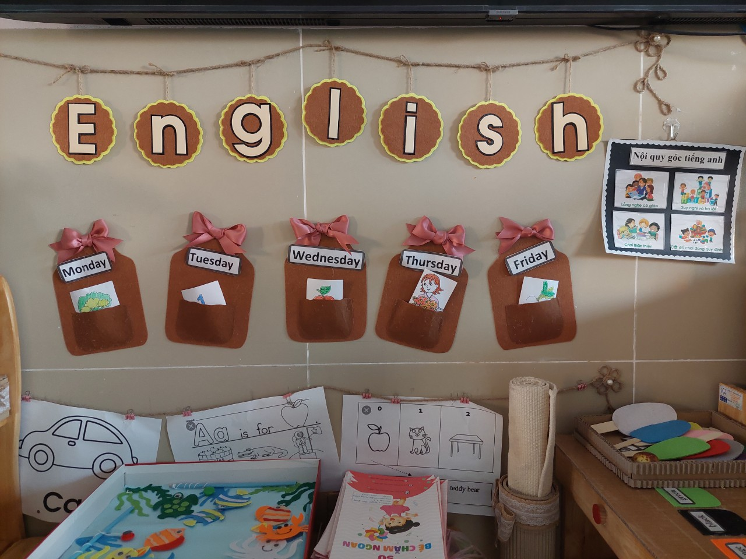
Góc tiếng anh: Cho trẻ học tiếng anh trong giai đoạn từ 3 đến 5 tuổi đặc biệt quan trọng. Việc học tiếng anh ở trẻ mầm non đã được khoa học chứng minh mang lại rất nhiều lợi ích. Học tiếng anh ở trẻ mầm non giúp trẻ tiếp thu một cách tự nhiên, nghe nói chuẩn và phát triển khả năng ngôn ngữ cũng như tư duy tốt hơn. Vì vậy tôi đã đưa góc tiếng anh vào để cho trẻ làm quen.
Hình ảnh góc tiếng anh

Slide 15
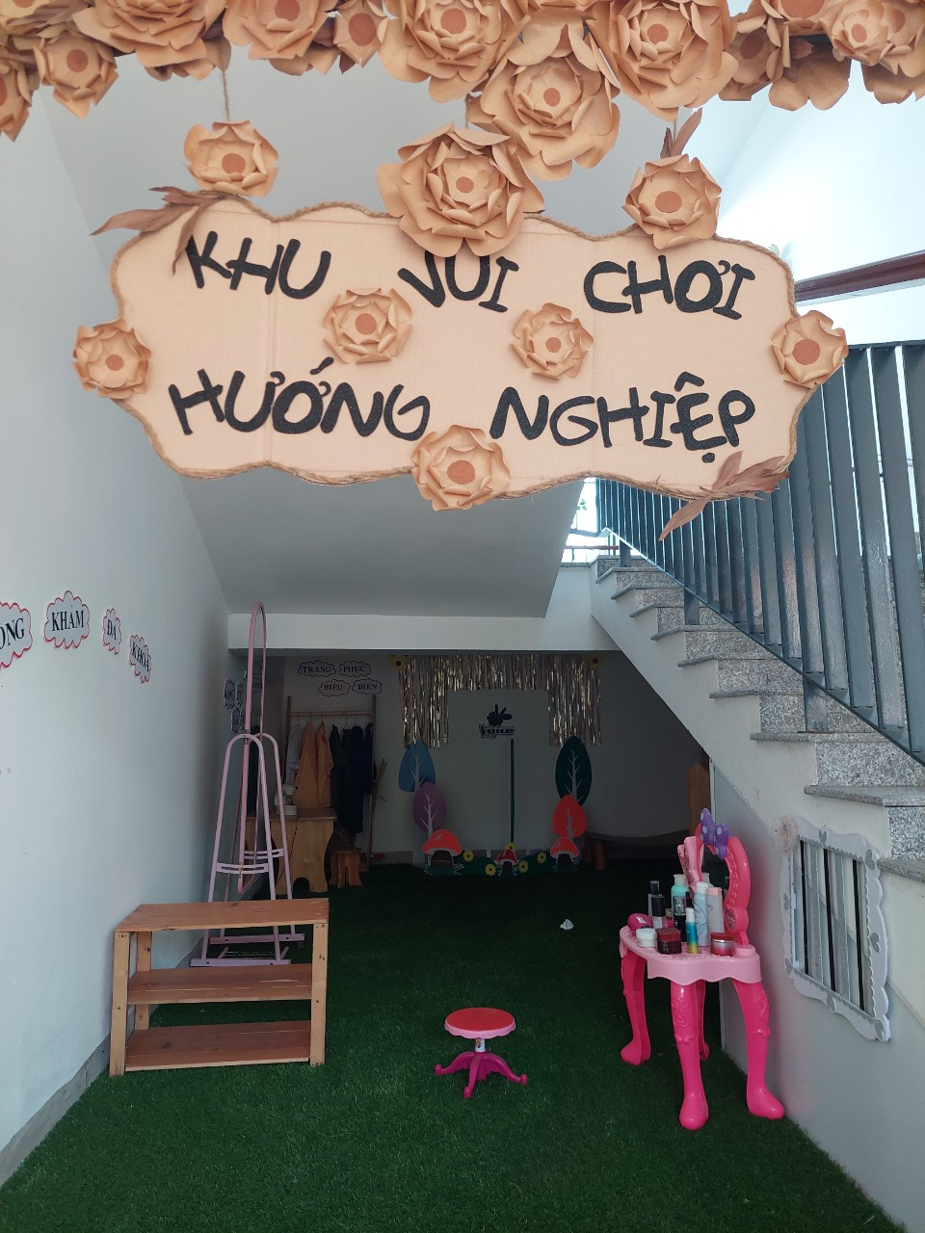
2.3 Biện pháp 3: Xây dựng môi trường ngoài lớp học.
Tổ chuyên môn và ban giám hiệu nhà trường tận dụng các khoảng không gian trống ở các góc hành lang, cầu thang, tạo không gian cho trẻ được hoạt động và trải nghiệm nhiều hơn.

Slide 16
2.4.Biện pháp 4: Tìm ra phương thức mới thu hút trẻ trong việc tổ chức các hoạt động cho trẻ trong trường mầm non.
“Hãy để trẻ được tự do khi chơi”
Giáo viên cần rèn cho trẻ tính tự lực trong mọi hoạt động
Tổ chức hoạt động giao lưu tập thể thường xuyên cho trẻ

Slide 17
2.5. Biện pháp 5: Tạo môi trường tâm lý – Xã hội tốt trong trường mầm non (một số giải pháp tâm lý – điều chỉnh hành vi không mong muốn ở trẻ).
Thứ nhất: Tạo sự “công bằng” trong giáo dục mầm non
Thứ hai: Sử dụng lời khen đúng lúc và hợp lý

Slide 18
PHẦN III: KẾT LUẬN VÀ KHUYẾN NGHỊ
Ý nghĩa biện pháp sáng tạo:
Việc xây dựng môi trường sư phạm cho trẻ mầm non là rất cần thiết và quan trọng. Việc xây dựng môi trường sư phạm phù hợp sẽ là phương tiện, là điều kiện để giáo viên tác động đến sự phát triển phù hợp với từng trẻ và từng lứa tuổi. Từ đó, nhân cách của trẻ được hình thành và phát triển toàn diện.
Bài hoc kinh nghiệm:
- Nắm vững đặc điểm tâm sinh lý và khả năng nhận thức của trẻ
- Cách bố trí đồ chơi, hình ảnh trong lớp phải phù hợp với độ tuổi và khả năng phát triển của trẻ.
- Cải tiến đồ dùng, đồ chơi đa dạng và thay đổi thường xuyên.
- Cô tổ chức hoạt động cho trẻ nhẹ nhàng, thoải mái, tránh gò ép. Phối hợp với phụ huynh cùng nhau dạy trẻ.
Khuyến nghị:
* Đối với nhà trường.
- Tổ chức cho giáo viên được đi tham quan môi trường lớp học của các lớp để học tập kinh nghiệm
-Tổ chức tập huấn cho giáo viên chuyên đề xây dựng môi trường học tập cho trẻ.

Slide 19
TÔI XIN CHÂN THÀNH CẢM ƠN BAN GIÁM KHẢO ĐÃ LẮNG NGHE !

